Slide 1
第5次直播 — 第4章 小结、习题课
2020/03/14编写
4 场效应三极管FET及其放大电路 (8h)
第4章是重点章! 为什么是重点? (1) 模电的基本架构; (2) 必考。
一、解题标准步骤 (怎么做题?)
  直流分析 — 求Q点— 判断Q点合适吗?
  交流分析 — 画小信号等效电路
  交流分析 — 求放大指标A_{v}、R_{i}和R_{o}
二、 解题经验积累(怎么才能快捷准确地解题?)
  交流分析 — 组态3种，求解并比较放大指标A_{v}、R_{i}和R_{o}
  直流分析 — 常见偏置电路2种和4种MOS管
三、 失真与图解法 (非线性，上述解题有效的条件)
  直流负载线和交流负载线
  最大不失真电压幅值
四、模电的基本架构(为什么能这样做题?)
五、第5周作业 — 习题点评
1

Slide 2
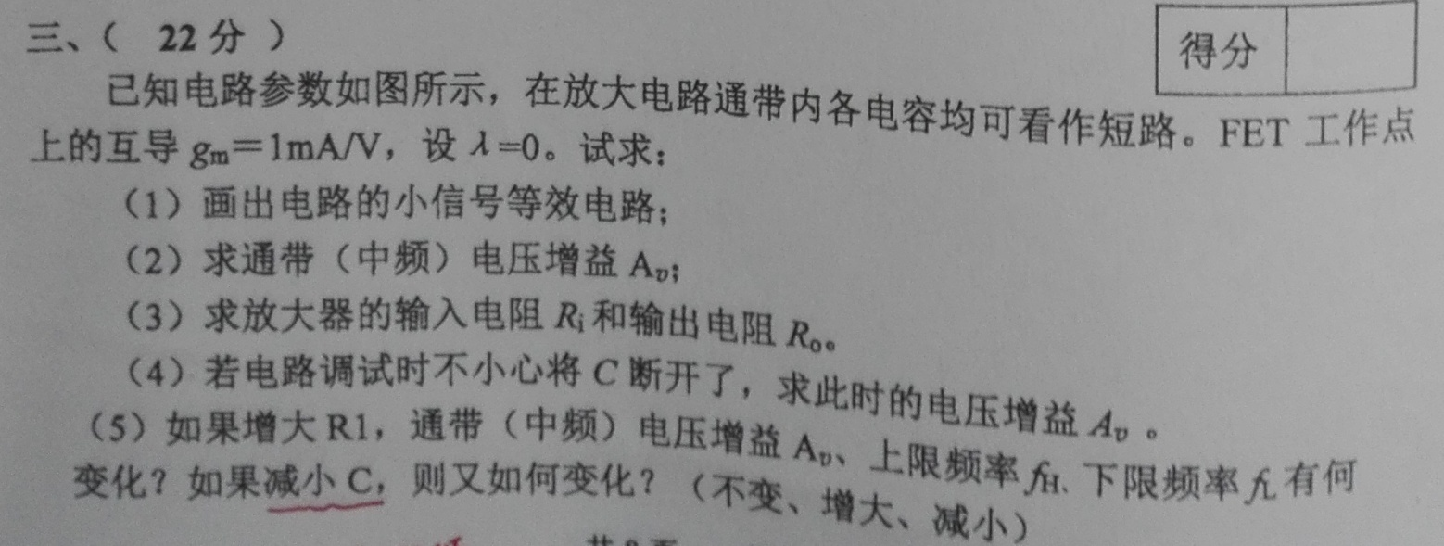
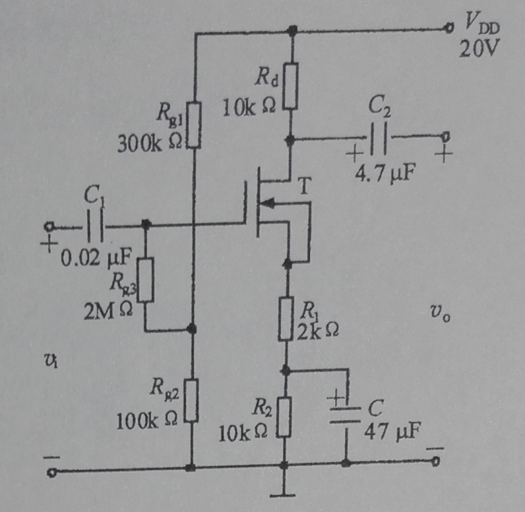
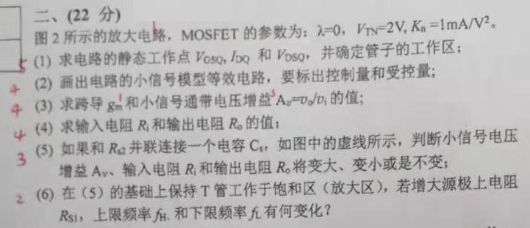
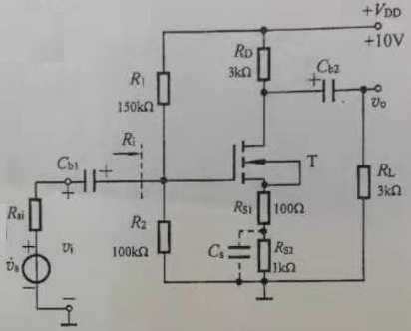
一、解题标准步骤 (怎么做题?)
2019春季模电48学时
6分
3分
只要求交流分析
4分
3分
6分
第6章频率响应
2019秋季
完整的分析
第6章频率响应

Slide 3





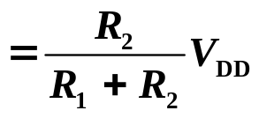







○ 直流分析 — 求Q点— 判断Q点合适吗?
一、解题标准步骤 (怎么做题?)
解题总体思路: 叠加原理 — Q点合适时, 叠加原理近似成立。
2019秋季原题第二大题(22分)
已知MOSFET的参数为: λ=0, V_{TN}=2V, K_{n}=1mA/V²。
5分
(1)求电路的静态工作点V_{GSQ}, I_{DQ} 和V_{DSQ} , 并确定管子的工作区;
静态解题思路: 列方程求解(电容开路, v_{s}短路; 求V_{DD}作用分量)。
Q点3个变量V_{GSQ}, I_{DQ} 和V_{DSQ} , 需要3个直流方程联立求解。
• 方程①: 找MOS管借1个方程;
假设MOS工作在饱和区有
Q在饱和区的条件
是另外2个方程的线索
▪沟道开启: v_{GS}＞V_{TN}
▪沟道预夹断: v_{DS} ≥ (v_{GS} − V_{TN} )
• 方程②: V_{GS}回路列KVL方程;
1分
2分
• 方程③: V_{DS}回路列KVL方程;
1分
1分
结论: 静态工作在饱和区

Slide 4
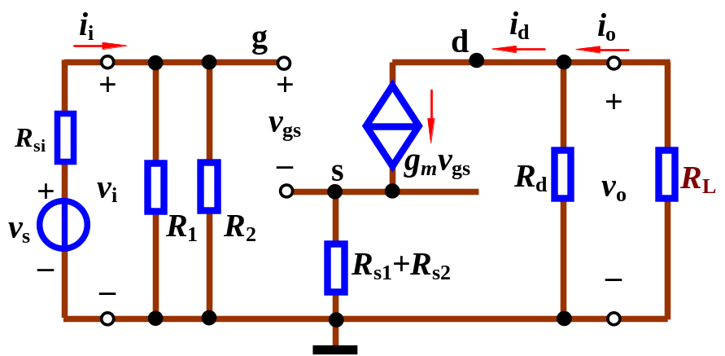


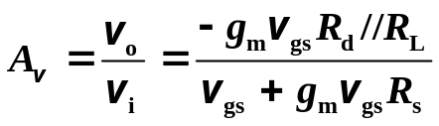
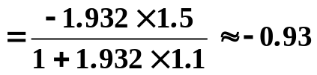
○ 交流分析 — 画小信号等效电路 —求放大指标A_{v}、R_{i}和R_{o}
一、解题标准步骤 (怎么做题?)
解题总体思路: 叠加原理 — Q点合适时, 叠加原理近似成立。
2019秋季原题第二大题(22分)
已知MOSFET的参数为: λ=0, V_{TN}=2V, K_{n}=1mA/V²。
5分
(1)求电路的静态工作点V_{GSQ}, I_{DQ} 和V_{DSQ} , 并确定管子的工作区;
静态解题思路: 列方程求解(电容开路, v_{s}短路; 求V_{DD}作用分量)。
Q点3个变量V_{GSQ}, I_{DQ} 和V_{DSQ} , 需要3个直流方程联立求解。
4分
(2)画出电路的小信号模型等效电路，要标出控制量和受控量；
4分
(3)求跨导g_{m}和小信号通带增益A_{v} = v_{o} / v_{i} 的值；
4分
(4)求输入电阻R_{i}和输出电阻R_{o}的值；
动态解题思路: 在小信号等效电路中列方程求解
(电容短路, V_{DD}短路; 求v_{i} 作用分量)。
(3)
求增益也是3个方程:
• 方程①: MOS提供1个方程g_{m}v_{gs} ;
• 方程②: 受控电流源g_{m}v_{gs}与v_{o}找1个关系方程;
• 方程③: 控制量v_{gs}与v_{i}找1个关系方程;

Slide 5

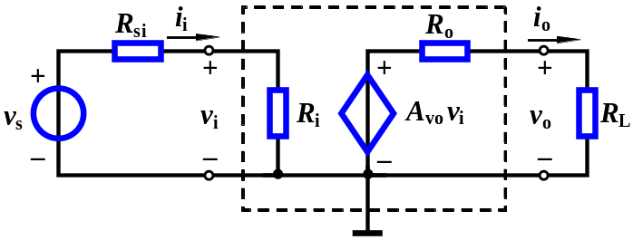
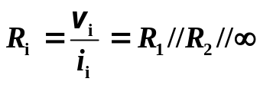

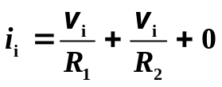
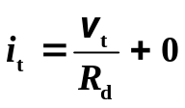
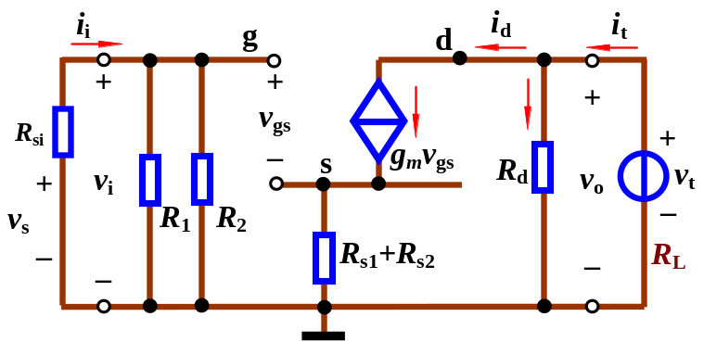
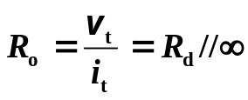

○ 交流分析 — 求放大指标A_{v}、R_{i}和R_{o}
一、解题标准步骤 (怎么做题?)
4分
(2)画出电路的小信号模型等效电路，要标出控制量和受控量；
4分
(3)求跨导g_{m}和小信号通带增益A_{v} = v_{o} / v_{i} 的值；
4分
(4)求输入电阻R_{i}和输出电阻R_{o}的值；
3分
(5) 在R_{s2}上并联一个电容C_{s} ，判断电压增益A_{v} 、
输入电阻R_{i}和输出电阻R_{o}将变大、变小或者不变；
动态解题思路: 在小信号等效电路中列方程求解
(电容短路, V_{DD}短路; 求v_{i} 作用分量)。
(4)
输入端口: 近似为无源端口, 采用加电压求电流的方法;
输出端口: 为有源端口, 采用戴维南或诺顿定理;
步骤: 先转换为无源网络, 再用加电压求电流的方法;
故v_{gs}=0 →受控源g_{m}v_{gs}=0 , 开路。

Slide 6
第5次直播 — 第4章 小结、习题课
2020/03/14编写
4 场效应三极管FET及其放大电路 (8h)
第4章是重点章! 为什么是重点? (1) 模电的基本架构; (2) 必考。
一、解题标准步骤 (怎么做题?)
  直流分析 — 求Q点— 判断Q点合适吗?
  交流分析 — 画小信号等效电路
  交流分析 — 求放大指标A_{v}、R_{i}和R_{o}
二、 解题经验积累(怎么才能快捷准确地解题?)
  交流分析 — 组态3种，求解并比较放大指标A_{v}、R_{i}和R_{o}
  直流分析 — 常见偏置电路2种和4种MOS管
三、 失真与图解法 (非线性，上述解题有效的条件)
  直流负载线和交流负载线
  最大不失真电压幅值
四、模电的基本架构(为什么能这样做题?)
五、第5周作业 — 习题点评

Slide 7
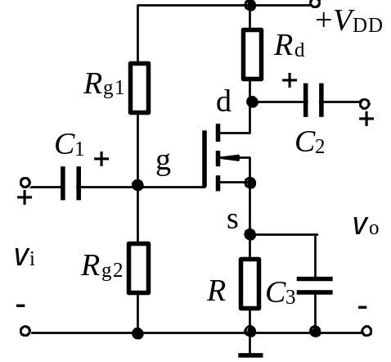
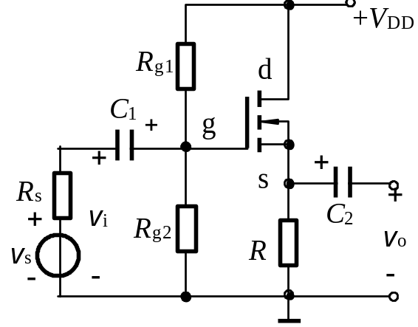
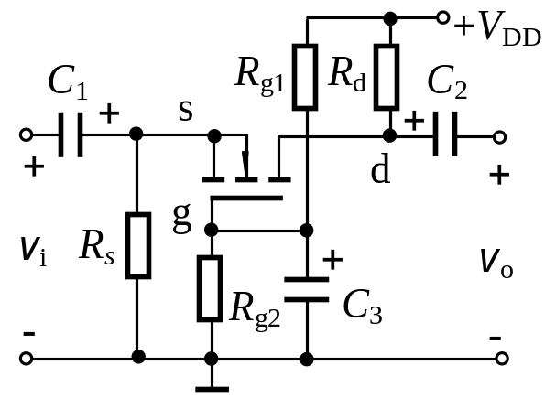
二、 解题经验积累(怎么才能快捷准确地解题?)
  ○ 交流分析 — 组态3种，求解并比较放大指标A_{v}、R_{i}和R_{o}
  ○ 直流分析 — 常见偏置电路2种和4种MOS管
4.5 共漏极和共栅极放大电路
4.5.3 MOSFET放大电路三种组态的总结和比较
1. 三种组态的判断
较好的方法并不是试图寻找接地的电极，而是寻找信号的输入电极和输出电极。
2. 三种组态的动态指标比较 交流分析方法归纳总结
3. 三种常见的直流偏置 及对应的求Q方法 例如下列3张图直流相同
4. 其他类型FET的直流偏置

Slide 8
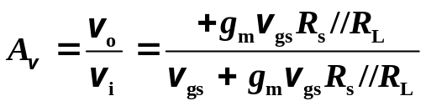
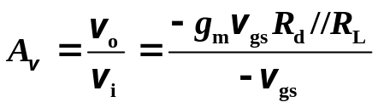



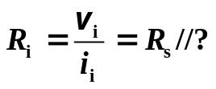
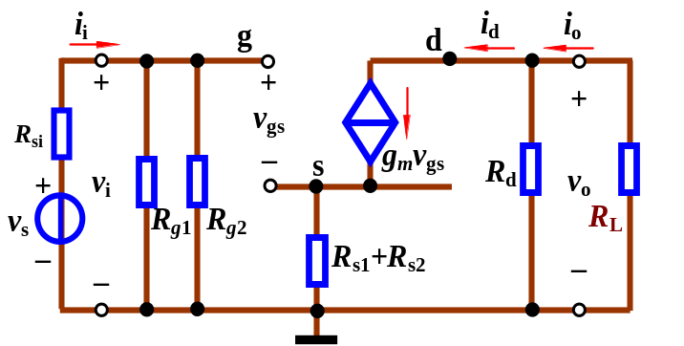
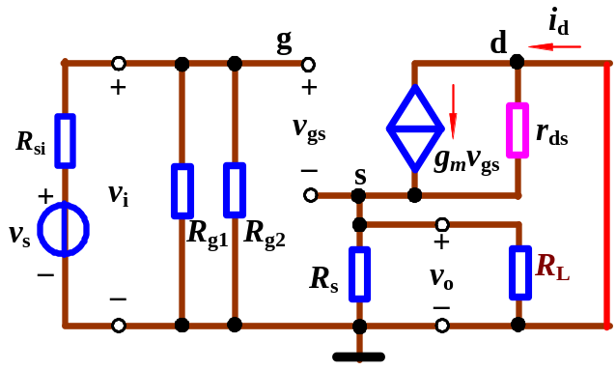
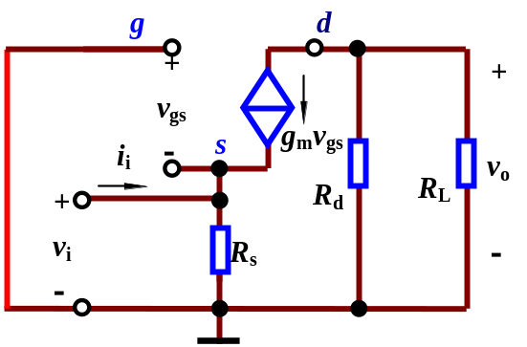
○ 交流分析 — 组态3种，求解并比较放大指标A_{v}、R_{i}和R_{o}
二、 解题经验积累(怎么才能快捷准确地解题?)
共源
共漏
共栅
求增益也是3个方程:
• 方程②: 受控电流源g_{m}v_{gs}与v_{o}找1个关系方程;
• 方程①: MOS提供1个方程g_{m}v_{gs} ;
• 方程③: 控制量v_{gs}与v_{i}找1个关系方程;
反相
A_{v}看R_{s}
同相
A_{v} <1(≈1)
同相
A_{v}最大

Slide 9
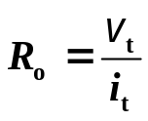
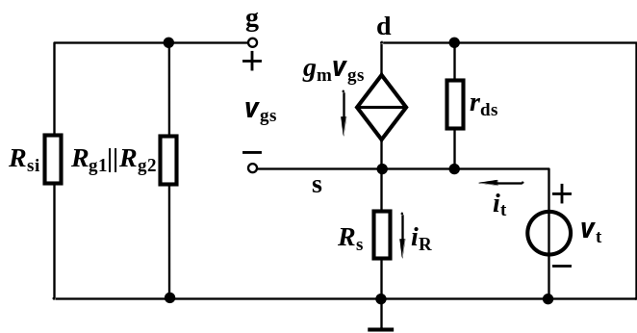
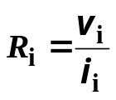

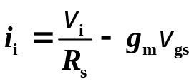
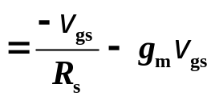
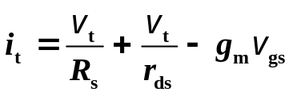

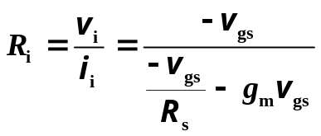
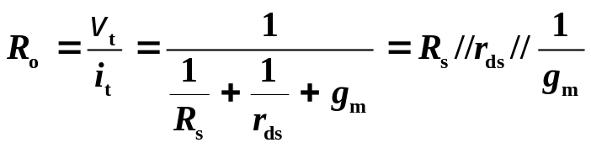
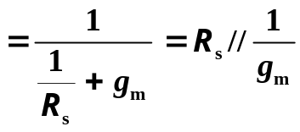
二、 解题经验积累(怎么才能快捷准确地解题?)
○ 交流分析 — 组态3种，求解并比较放大指标A_{v}、R_{i}和R_{o}
共漏
共栅
输出端口: 为有源端口, 采用戴维南或诺顿定理;
步骤: 先转换为无源网络, 再用加电压求电流的方法;
输入端口: 近似为无源端口, 采用加电压求电流的方法;
经验积累
从栅极看进去的电阻
从漏极看?
从源极看?
共源
共漏
共栅

Slide 10

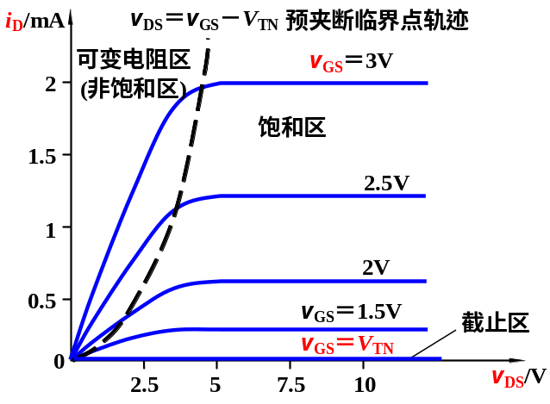
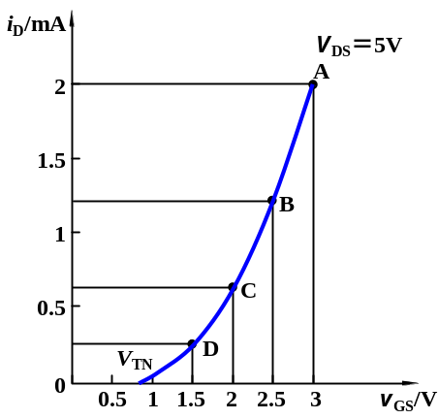
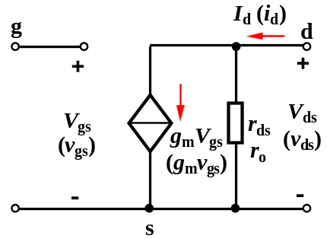
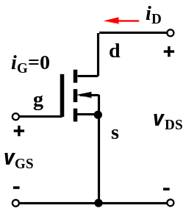
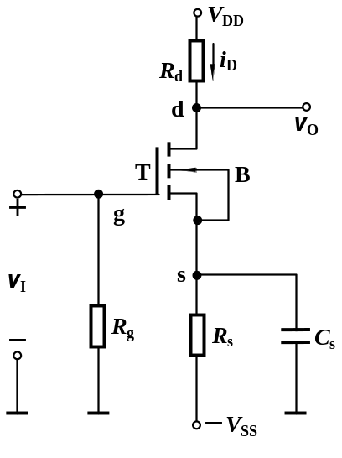
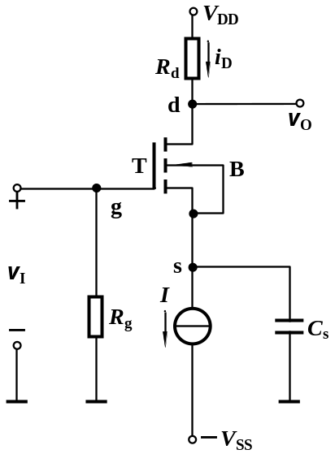
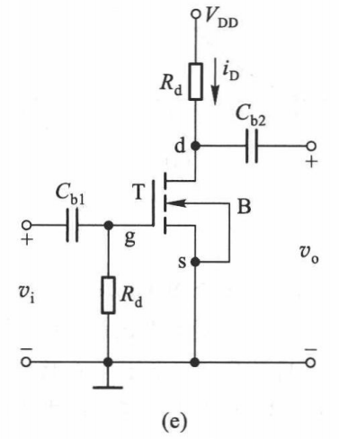
直流分析 — 常见偏置电路2种和4种MOS管
二、 解题经验积累(怎么才能快捷准确地解题?)
4.1.1 N沟道增强型MOSFET(掌握)
v_{GS} >V_{TN} > 0
v_{DS}＞v_{GS}−V_{TN} >0
常见偏置电路2种
习题4.2.1
常见偏置1
分压式偏置
常见偏置2
双电源偏置
例4.4.3 双电源供电,
电流源偏置
R_{g}作用:v_{i}开路时v_{G}是确定的。

Slide 11
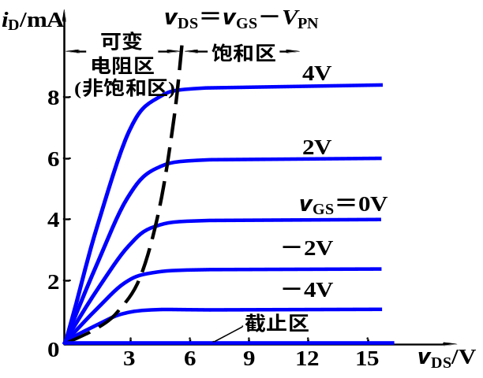

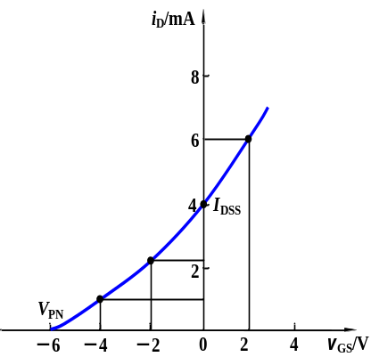
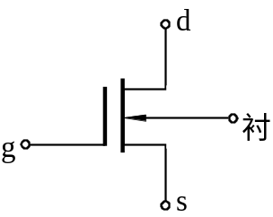
直流分析 — 常见偏置电路2种和4种MOS管
二、 解题经验积累(怎么才能快捷准确地解题?)
4.1.1 N沟道增强型MOSFET(掌握)
v_{GS} >V_{TN} > 0
v_{DS}＞v_{GS}−V_{TN} >0
4.1.2 N沟道耗尽型MOSFET(了解)
v_{DS}＞V_{DS(sat)}=v_{GS}－V_{PN} ＞0
v_{GS} >V_{PN}(但V_{PN}<0, |v_{GS} |< |V_{PN} |)
有用信息: 小信号模型相同

Slide 12
直流分析 — 常见偏置电路2种和4种MOS管
二、 解题经验积累(怎么才能快捷准确地解题?)
4.1.1 N沟道增强型MOSFET(掌握)
4.1.2 N沟道耗尽型MOSFET(了解)
v_{GS} >V_{TN} > 0
v_{GS} >V_{PN}(但V_{PN}<0,
| v_{GS} |<| V_{PN} |)
v_{DS}＞v_{GS}−V_{TN} >0
v_{DS}＞v_{GS}－V_{PN} ＞0
常见偏置电路2种
习题4.2.1
常见1或2的改动
自偏压偏置
(只适合耗尽型)
常见偏置1
分压式偏置
(增强、耗尽都适合)
常见偏置2
双电源偏置(只适合增强型)
例4.4.3 双电源供电,
电流源偏置

Slide 13

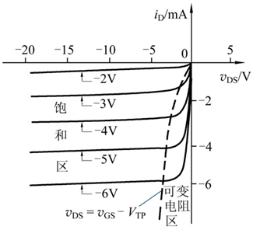
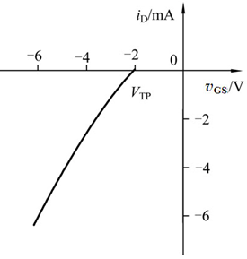

直流分析 — 常见偏置电路2种和4种MOS管
二、 解题经验积累(怎么才能快捷准确地解题?)
4.1.1 N沟道增强型MOSFET(掌握)
v_{GS} >V_{TN} > 0
v_{DS}＞v_{GS}−V_{TN} >0
4.1.3 P沟道MOSFET(对称、比较) — 增强型
v_{GS} <V_{TP} < 0 (|v_{GS} |>|V_{TP} |)
v_{DS}< v_{GS} −V_{TP} <0 (|v_{DS} |>|v_{GS} |−|V_{TP} |)
有用信息: 小信号模型依然相同
但须注意: g_{m} >0
耗尽型PMOS 与 增强型PMOS进行比较

Slide 14
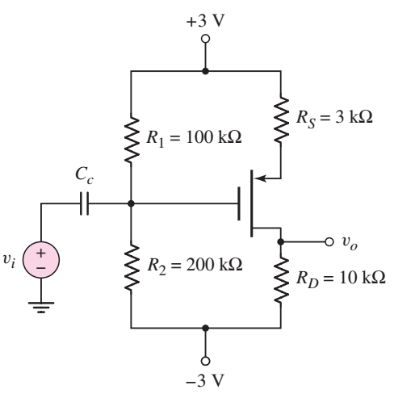
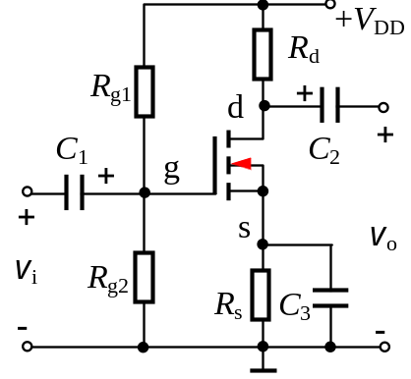
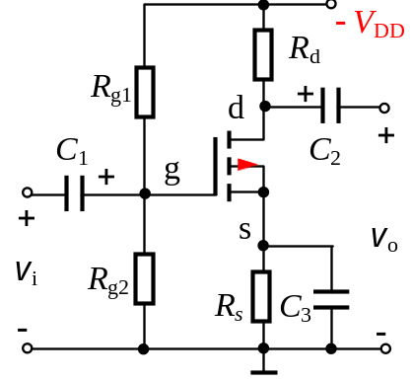
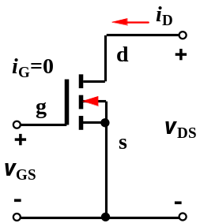
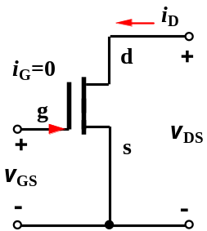
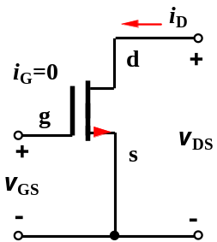







The Common-Source Amplifier
s
d
The Common-Drain Configuration
s
d

Slide 15
第5次直播 — 第4章 小结、习题课
2020/03/14编写
4 场效应三极管FET及其放大电路 (8h)
第4章是重点章! 为什么是重点? (1) 模电的基本架构; (2) 必考。
一、解题标准步骤 (怎么做题?)
  直流分析 — 求Q点— 判断Q点合适吗?
  交流分析 — 画小信号等效电路
  交流分析 — 求放大指标A_{v}、R_{i}和R_{o}
二、 解题经验积累(怎么才能快捷准确地解题?)
  交流分析 — 组态3种，求解并比较放大指标A_{v}、R_{i}和R_{o}
  直流分析 — 常见偏置电路2种和4种MOS管
三、第5周作业 — 习题点评
四、 失真与图解法 (非线性，上述解题有效的条件)
  直流负载线和交流负载线
  最大不失真电压幅值
五、模电的基本架构(为什么能这样做题?)

Slide 16






○ 三、第5周作业 — 习题点评
第4章习题: 4.2.1, 4.3.2, 4.3.5, 4.4.1, 4.4.3, 4.5.2, 4.5.6(共7题)
第4章的考题示例(5张图约10~15分)也可填空
考核点: 熟悉MOS放大电路的基本组成。
考核点1: 熟悉图解法的情况。
考核点2: 熟悉直流负载线和交流负载线。

Slide 17




○ 三、第5周作业 — 习题点评
第4章习题: 4.2.1, 4.3.2, 4.3.5, 4.4.1, 4.4.3, 4.5.2, 4.5.6(共7题)
考核点1: 直流-分压式偏置; 增强型PMOS
考核点2: 直流分析-求Q
图4.4.6a
考核点1: 直流-分压式偏置; 交流-共源。
考核点2: 小信号等效电路的交流分析。

Slide 18








○ 三、第5周作业 — 习题点评
第4章习题: 4.2.1, 4.3.2, 4.3.5, 4.4.1, 4.4.3, 4.5.2, 4.5.6(共7题)
考核点1: 直流-分压式偏置; 交流-共源。
考核点2: 小信号等效电路的交流分析。
考核点1: 直流-双电源偏置; 交流-共漏。
考核点2: 小信号等效电路的交流分析。
考核点1: 直流-双电源偏置; 交流-共栅。

Slide 19
第5次直播 — 第4章 小结、习题课
2020/03/14编写
4 场效应三极管FET及其放大电路 (8h)
第4章是重点章! 为什么是重点? (1) 模电的基本架构; (2) 必考。
一、解题标准步骤 (怎么做题?)
  直流分析 — 求Q点— 判断Q点合适吗?
  交流分析 — 画小信号等效电路
  交流分析 — 求放大指标A_{v}、R_{i}和R_{o}
二、 解题经验积累(怎么才能快捷准确地解题?)
  交流分析 — 组态3种，求解并比较放大指标A_{v}、R_{i}和R_{o}
  直流分析 — 常见偏置电路2种和4种MOS管
三、第5周作业 — 习题点评
四、 失真与图解法 (非线性，上述解题有效的条件)
  直流负载线和交流负载线
  最大不失真电压幅值
五、模电的基本架构(为什么能这样做题?)

